Slide 1
Тема работы:
Апробация и внедрение основ алгоритмизации и программирования для дошкольников и младших школьников в цифровой образовательной среде «ПиктоМир»
Муниципальное бюджетное дошкольное образовательное учреждение
детский сад № 44
Составила:
Маслова Д.А., воспитатель

Slide 2
Что дает детям обучение программированию
в дошкольном детстве :
Развитие логического мышления и аналитических способностей
Развитие творческого мышления
Развитие гибкости и навыков решения проблем
Понимание технологического мира
Подготовка к будущей профессии
Основная цель - не просто научить детей алгоритмике и программированию, а научить ребенка логически мыслить, подготовить к любой задаче.

Slide 3
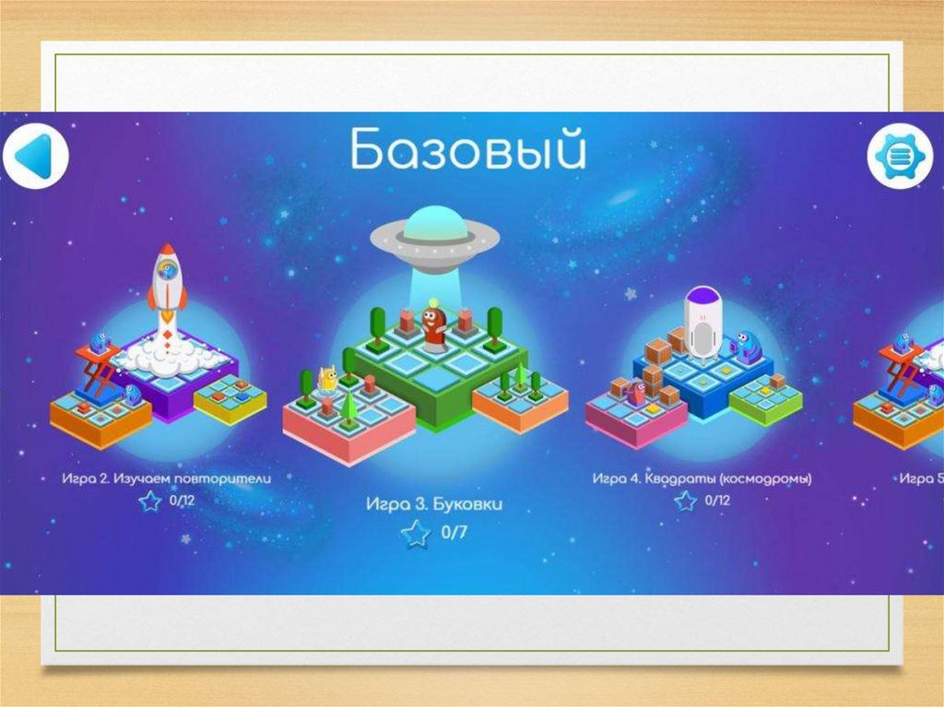
«ПиктоМир» - это особый метод обучения программированию, разработанный специально для детей дошкольного возраста. Он основан на использовании изображений и символьного языка программирования, что позволяет детям легко и интересно изучать основы информатики. Более того, «ПиктоМир» позволяет развивать важные компетенции, такие как логическое мышление, аналитические способности и творческое мышление.

Slide 4
  Особенности использования:
Простота использования
Визуальное представление
Развитие логического мышления
Адаптированность к возрасту
Возможность создания детьми собственных игр и анимаций
Игровой подход к обучению в «ПиктоМире» позволяет детям учиться самостоятельно, исследуя мир вокруг себя. Они могут экспериментировать, делать ошибки и учиться на них. Это помогает развивать у детей самостоятельность, инициативу и творческое мышление.

Slide 5


Slide 6
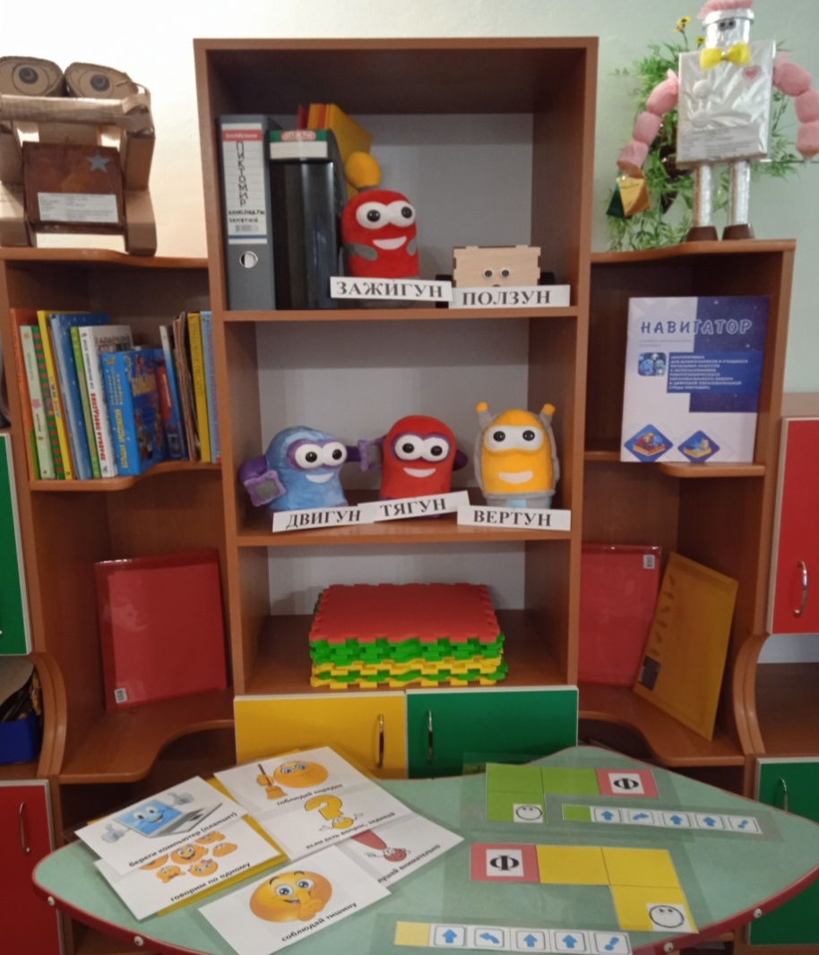
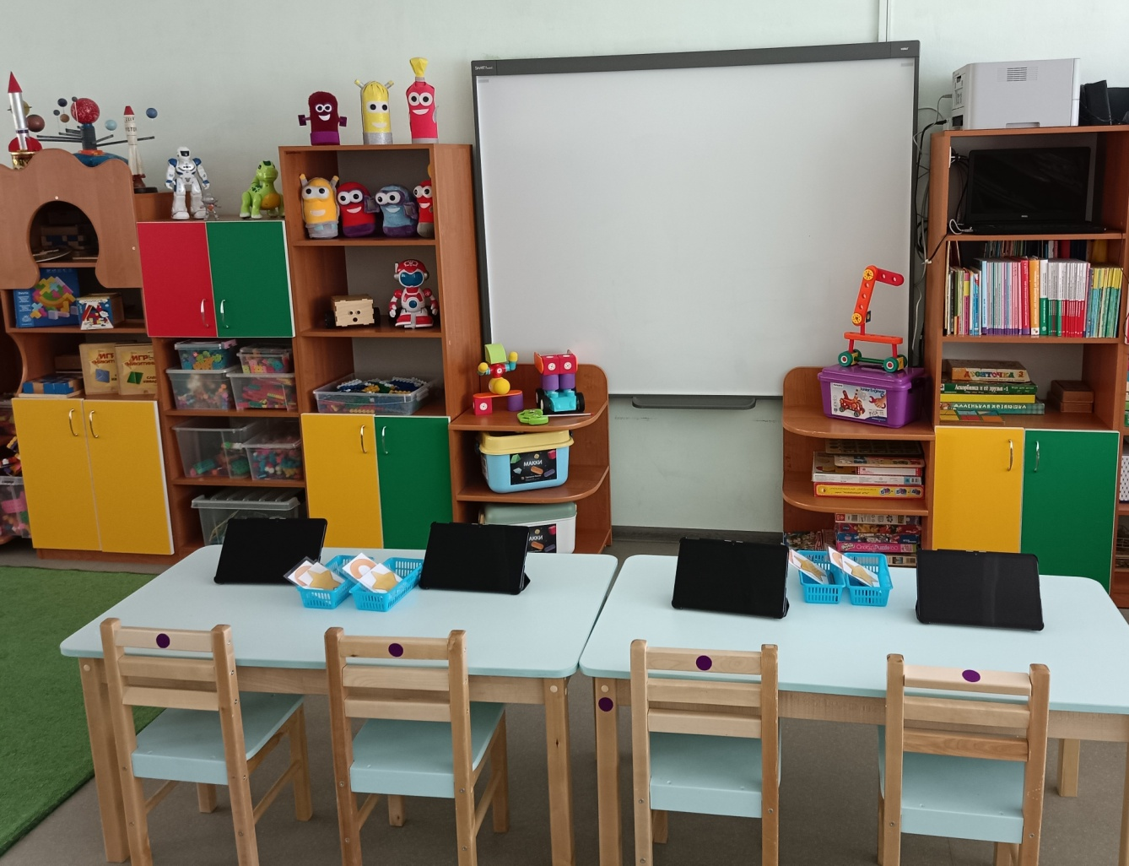
Предметно-развивающая среда

Slide 7
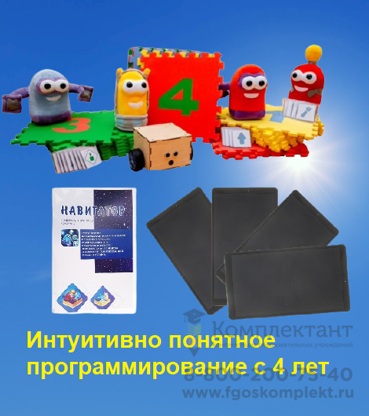
Робототехнический образовательный набор «ПиктоМир»

Slide 8
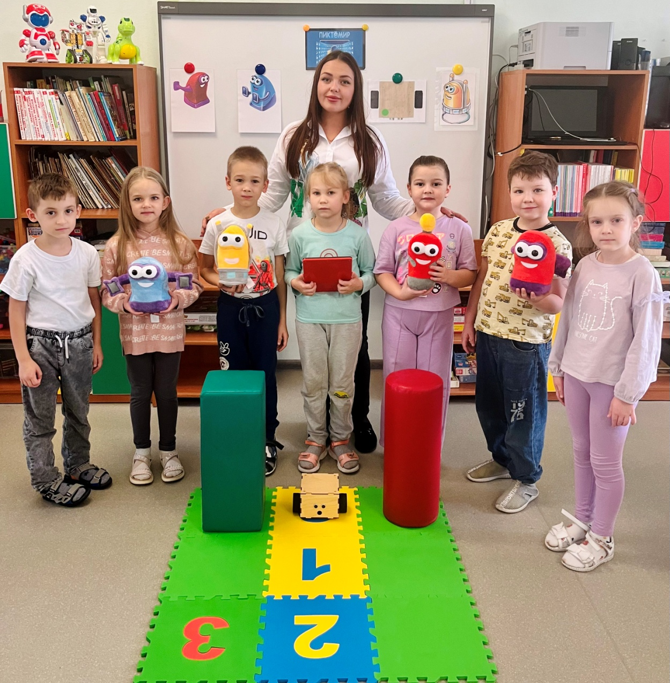
Члены клуба «КрохаСофт»

Slide 9
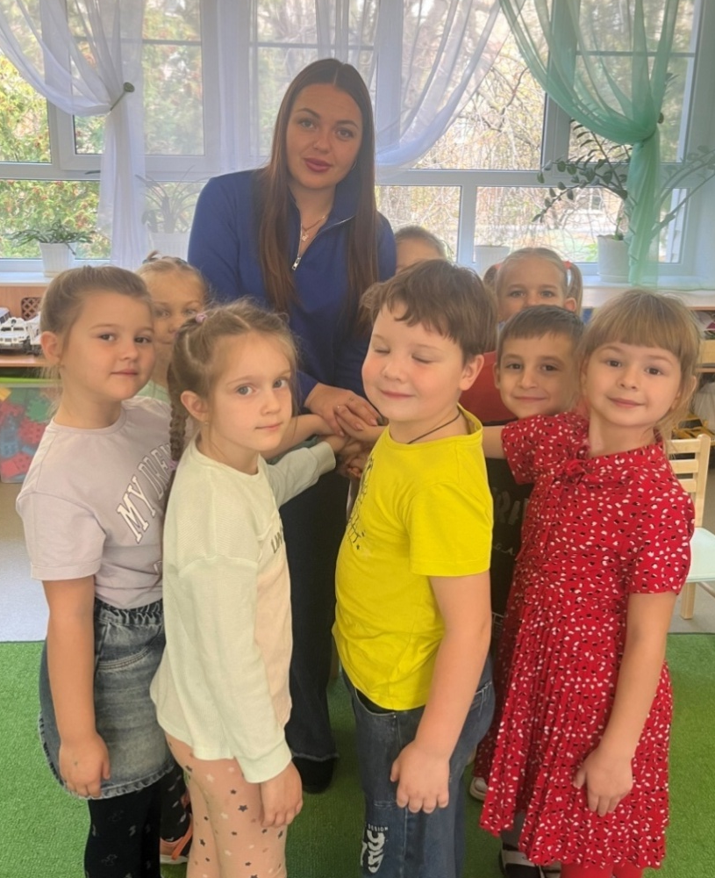
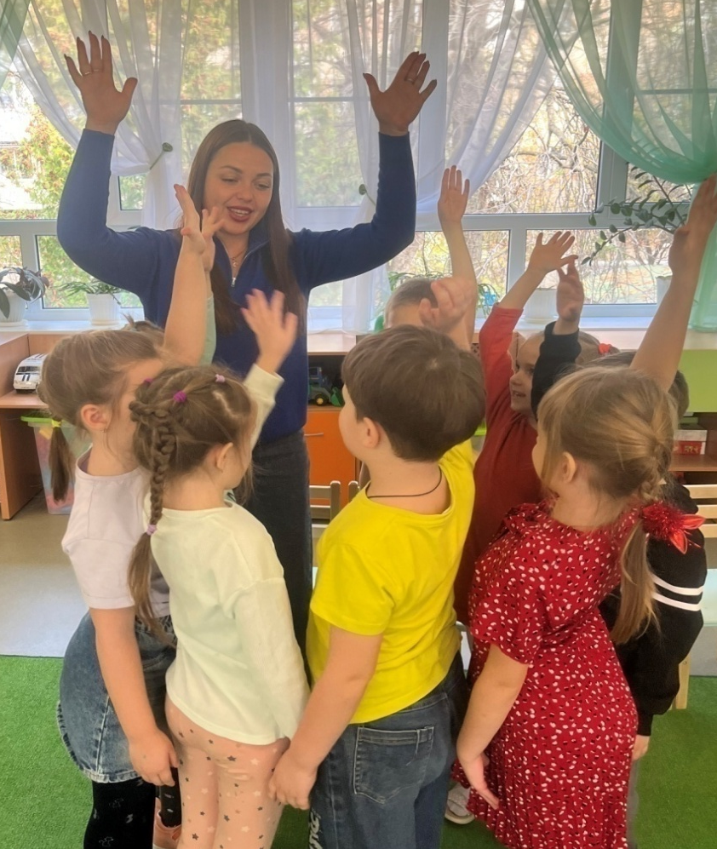
Методика проведения занятия в клубе «КрохаСофт».
Приветствие

Slide 10
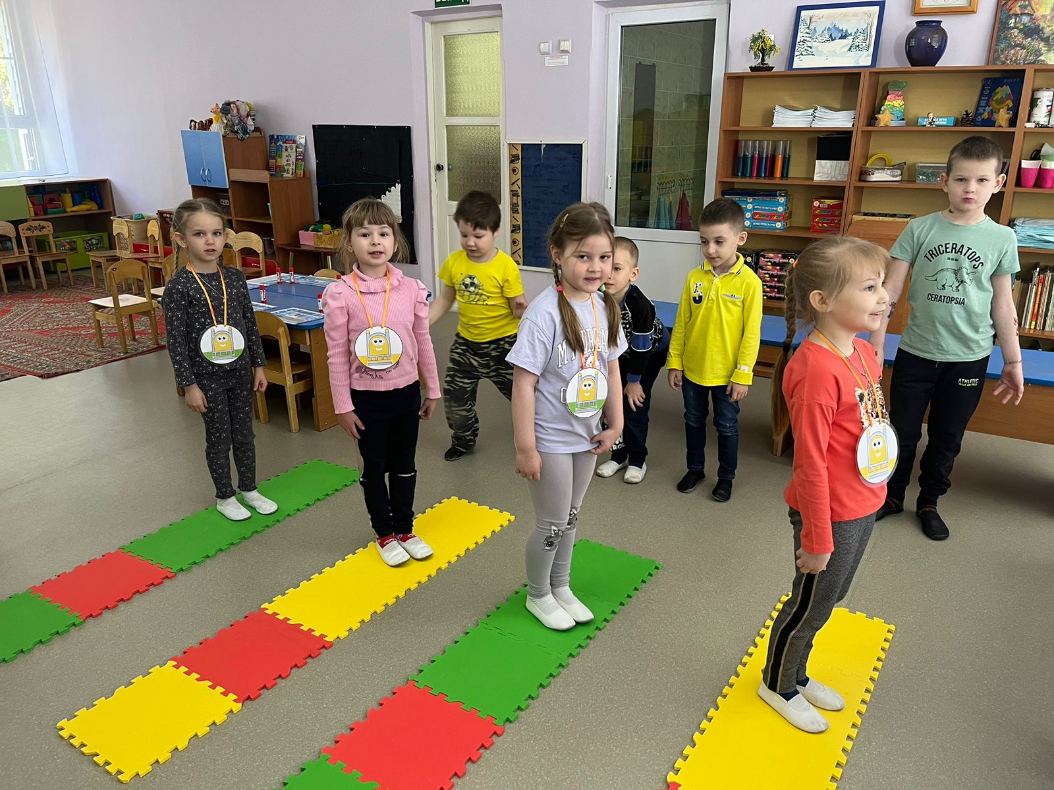
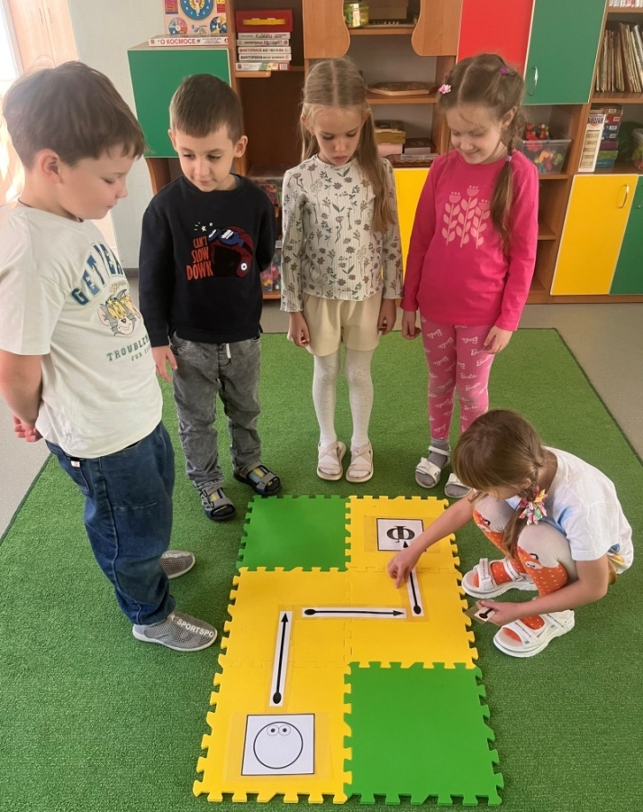
Организационный момент, проверка усвоенных знаний,
повторение правил нашего клуба.
Основная часть (игры, упражнения, задания и пр.)

Slide 11
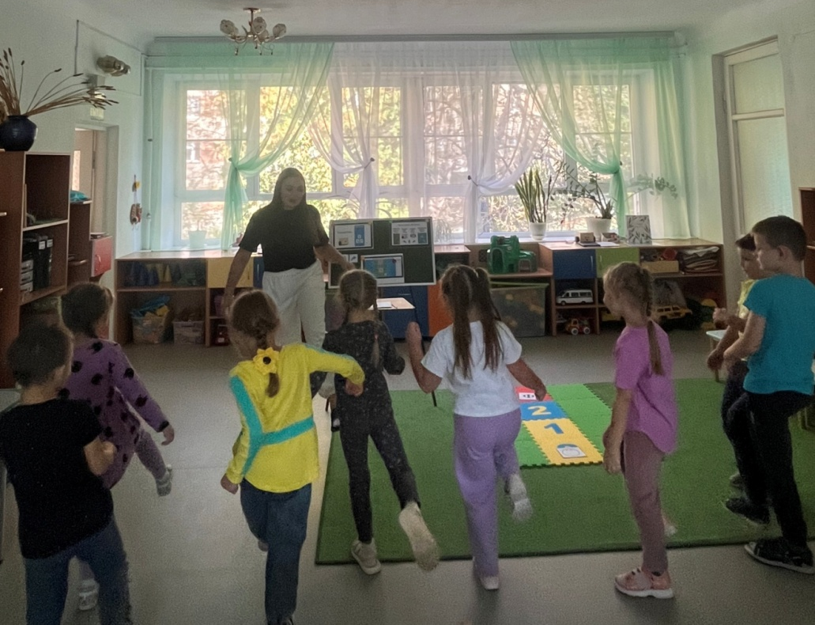
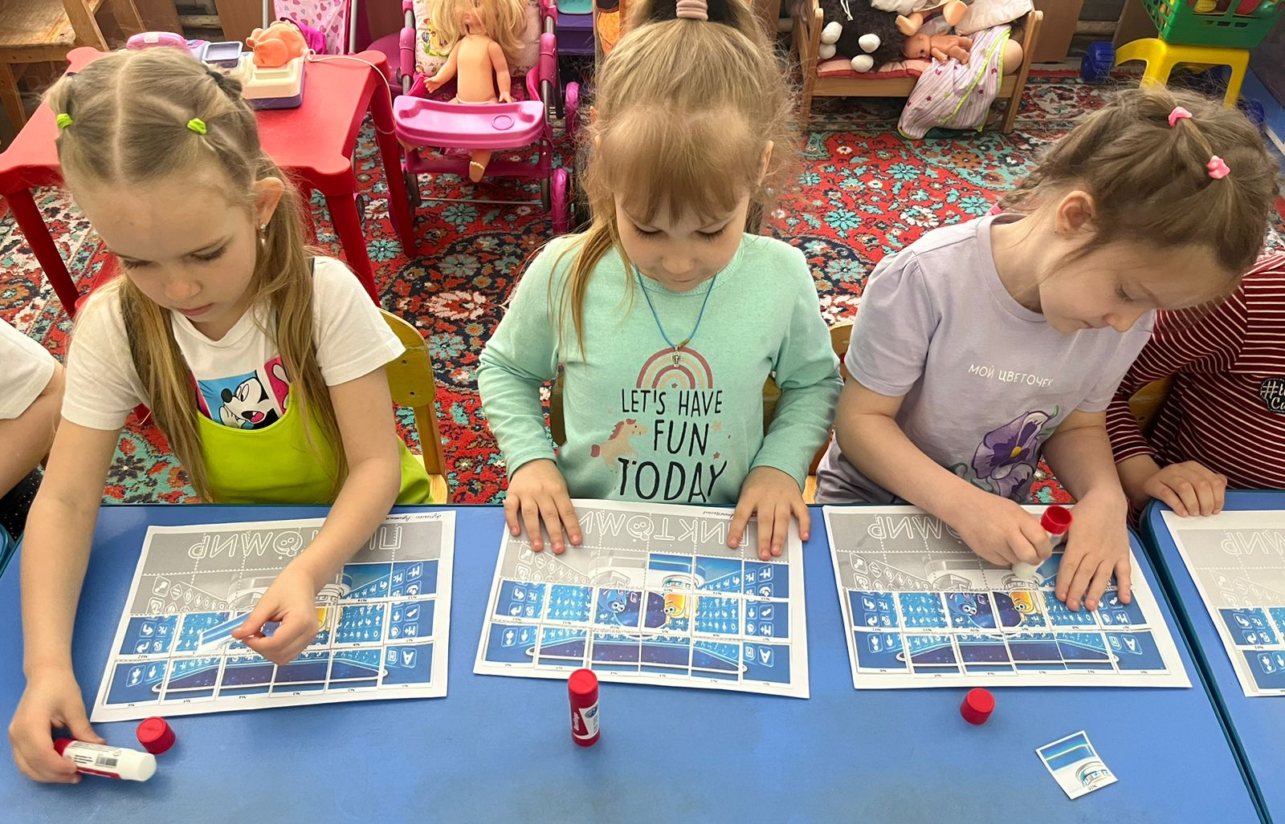
Упражнение на расслабление по выбору детей
Заполнение карт продвижения «БонусСофт»

Slide 12
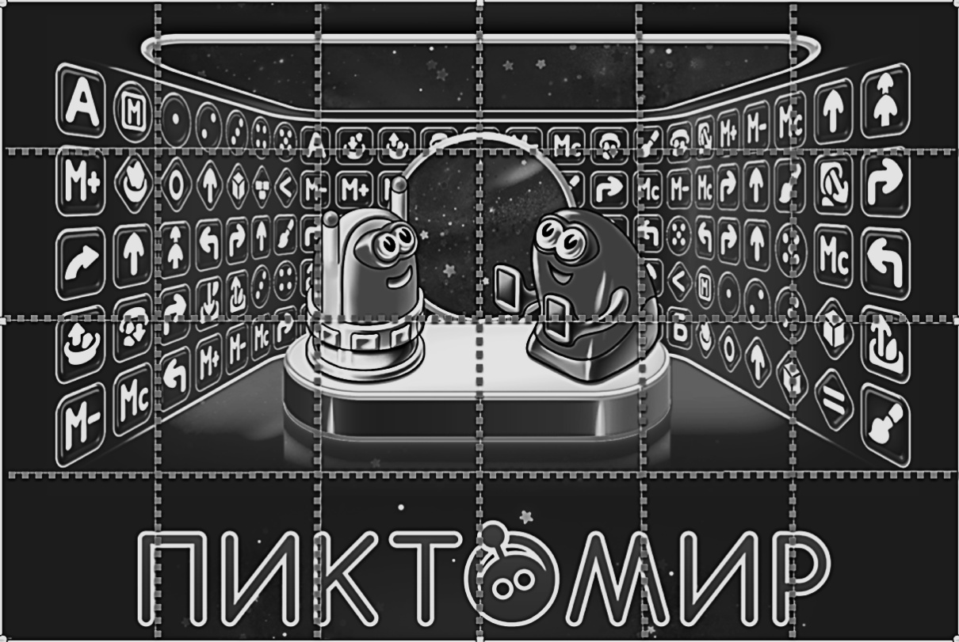

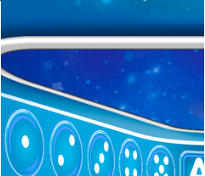
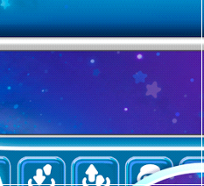
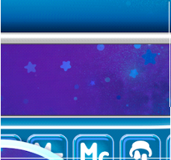
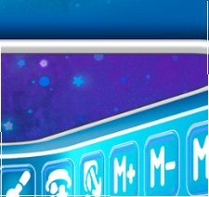


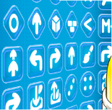
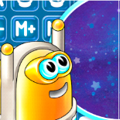

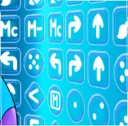













Карта-продвижений «БонусСофт»
Наклейки для заполнения карты продвижений «БонусСофт»
-
№1
№2
№3
№4
№5
№6
№
7
№
8
№
9
№
10
№
11
№
12
№
13
№
14
№
15
№
16
№
17
№
18
№
19
№
20
№
21
№
22
№
23
№
24

Slide 13
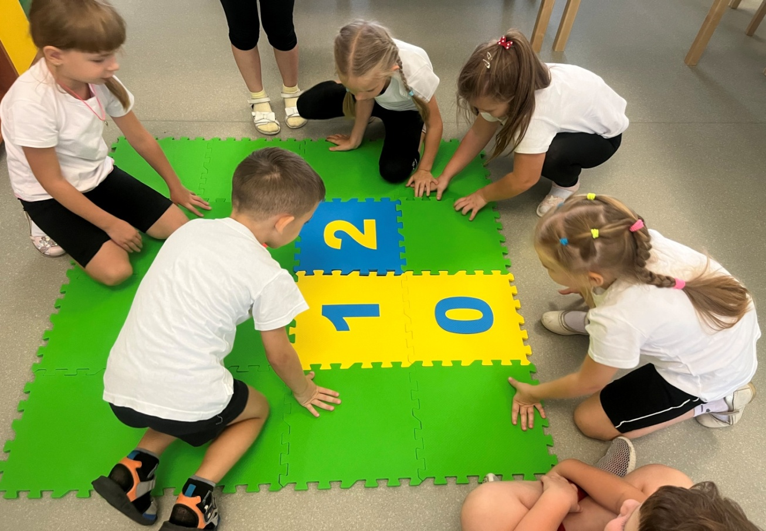
К концу работы в беспланшетном периоде дети-члены клуба «КрохаСофт» достигли видимых результатов:
освоили работу на игровом поле из сочленяемых ковриков, закрепили ориентировку в пространстве с помощью стрелок-указателей

Slide 14
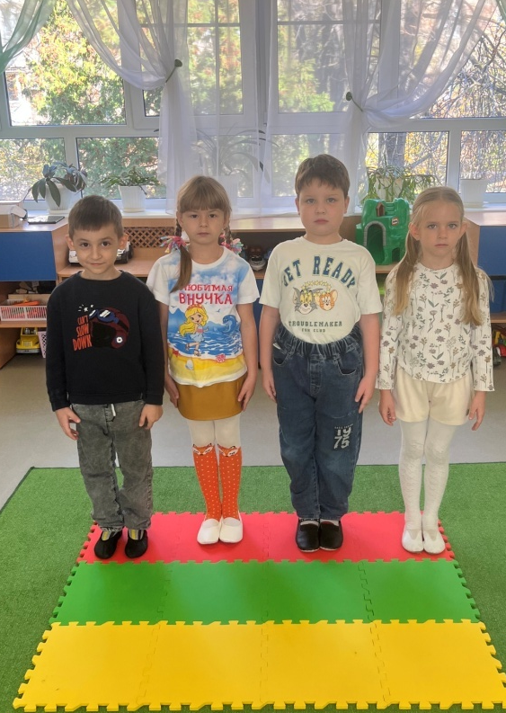
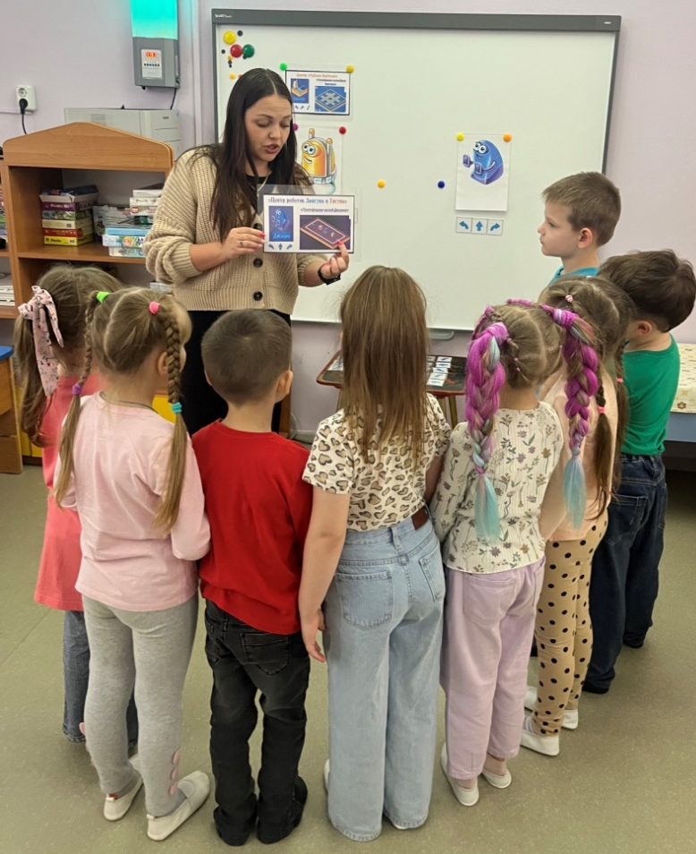
познакомились с новыми роботами Вертуном, Двигуном, Тягуном
примерили на себя роль Робота Двунога

Slide 15
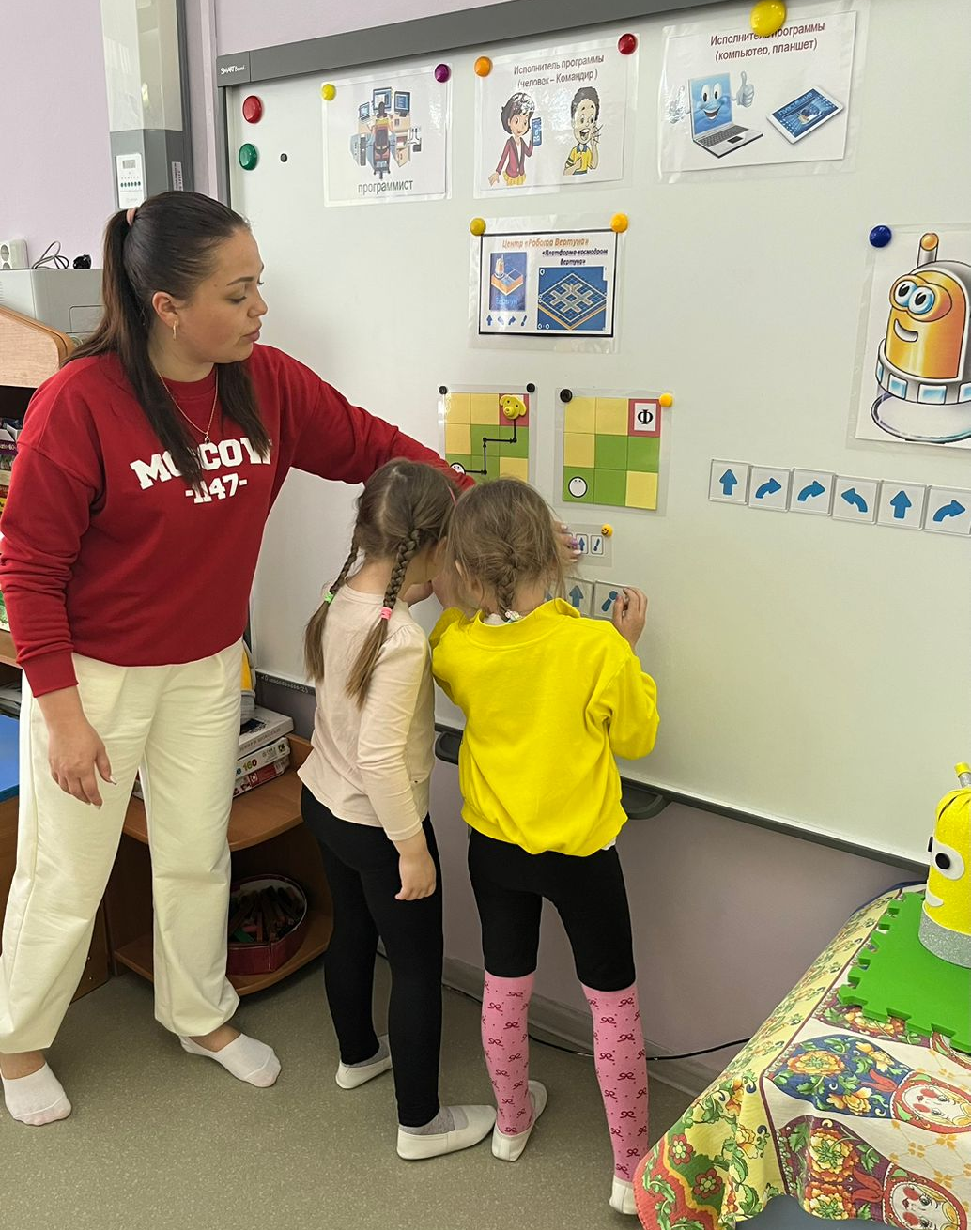
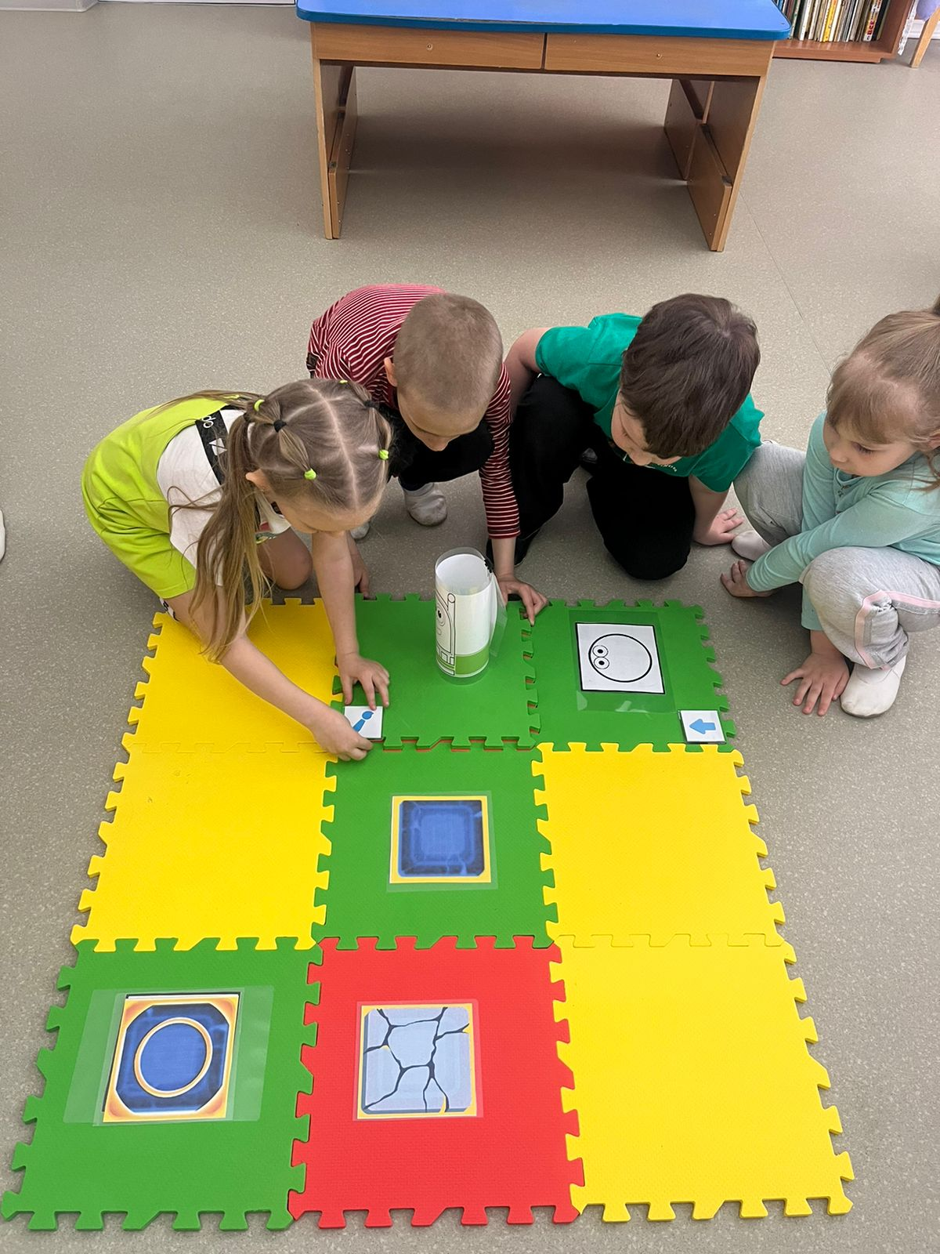
научились выполнять команды по шагам и находить ошибки
освоили навыки работы в паре, работы в команде
изучили команды для роботов, научились выстраивать программу для каждого робота с помощью пиктограмм команд

Slide 16
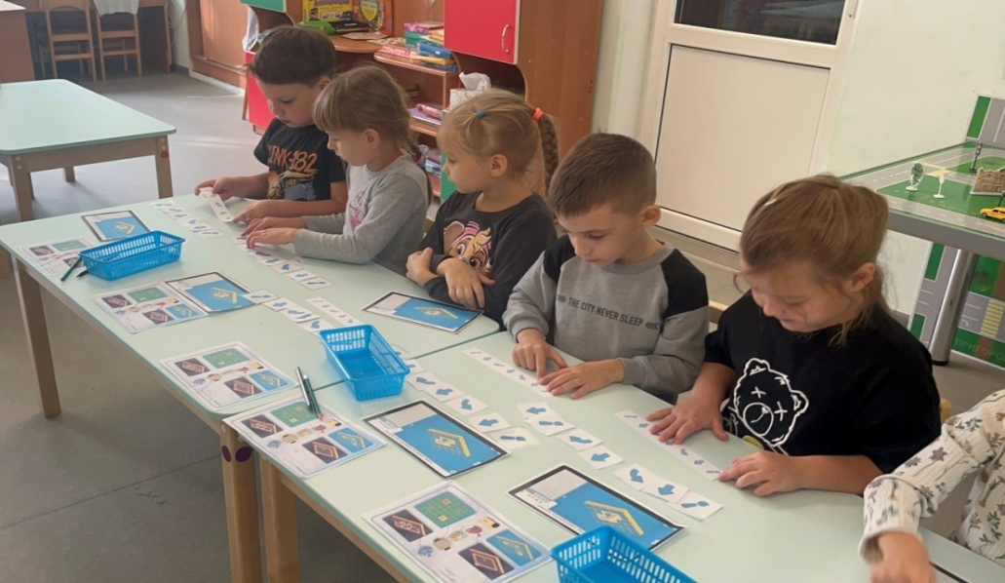
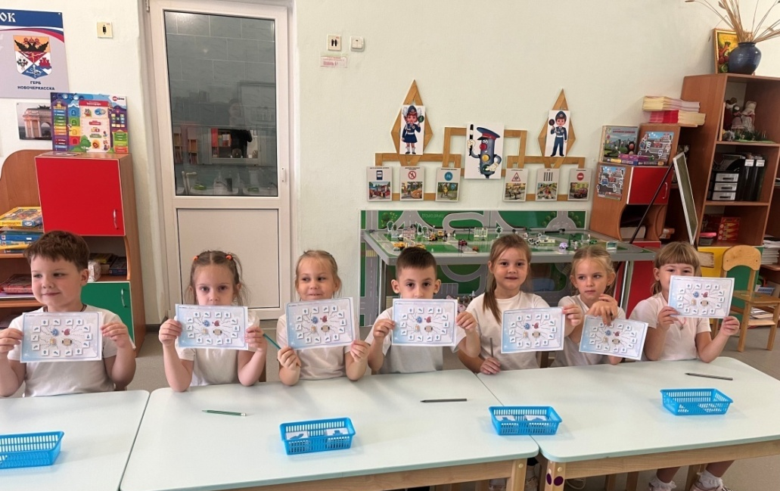
Период работы с планшетами
В начале работы для того, чтобы проверить и закрепить усвоенные знания я предлагаю детям различные задания в печатном варианте, где необходимо соотнести роботов, игровые поля, команды и т.п.

Slide 17
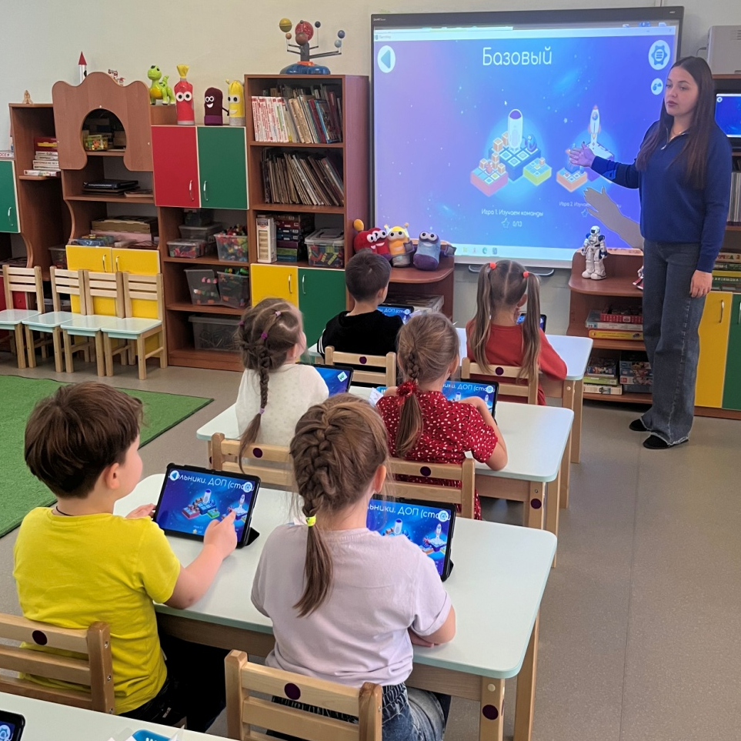
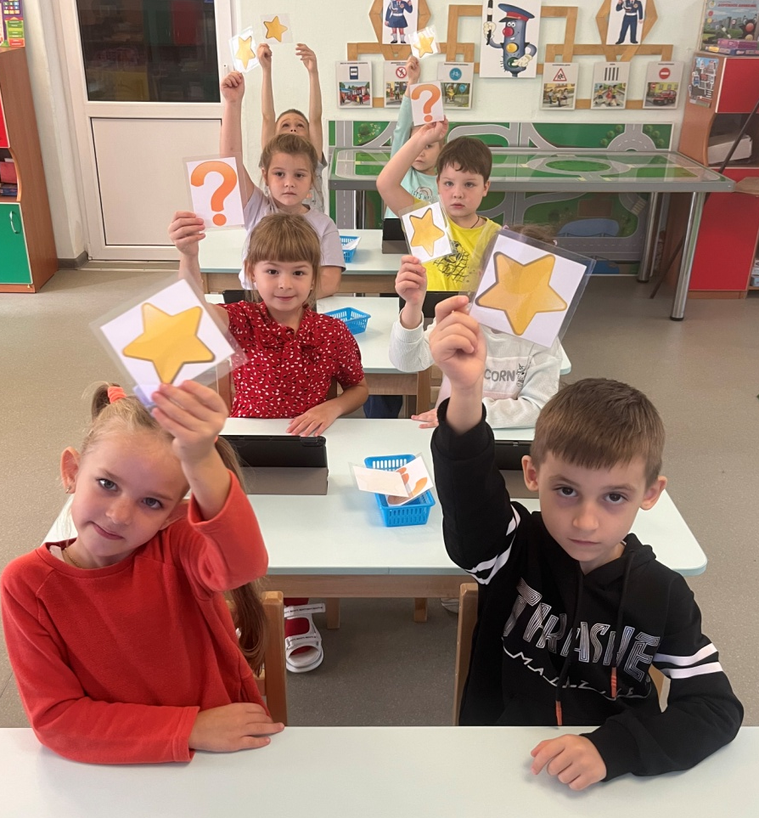
Непосредственная пошаговая работа с планшетом. Запуск Игры цифровой среды «ПиктоМир»

Slide 18
Промежуточные результаты работы
развитие моторики и координации рук
развитие грубой моторики и координации движений всего тела
создание условий для социализации и развития коммуникативных навыков у детей
индивидуальное развитие каждого ребенка
дифференцированное обучение
возможность развивать свою творческую и фантазийную мысль

Slide 19
Итоги и перспективы работы
Дети будут ЗНАТЬ:
1. основные термины алгоритмизации и программирования;
2. основные принципы процедурного программирования;
3. будут УМЕТЬ:
- конкретизировать алгоритм
- использовать планшет/компьютер для построения алгоритма
- работать в среде «ПиктоМир»
- представлять алгоритм в виде блок-схемы
- самостоятельно составлять алгоритм решения задачи

Slide 20
Перспективы работы с родителями
обогащение предметно-развивающей среды силами родителей (изготовление поделок в виде роботов)
проведение открытых занятий и мастер-классов для родителей;
создание родителями игр в домашних условиях «Домашний помощник-робот Двуног» (на примере игры, созданной мной с моей дочерью)

Slide 21
Спасибо за внимание!

